Slide 1
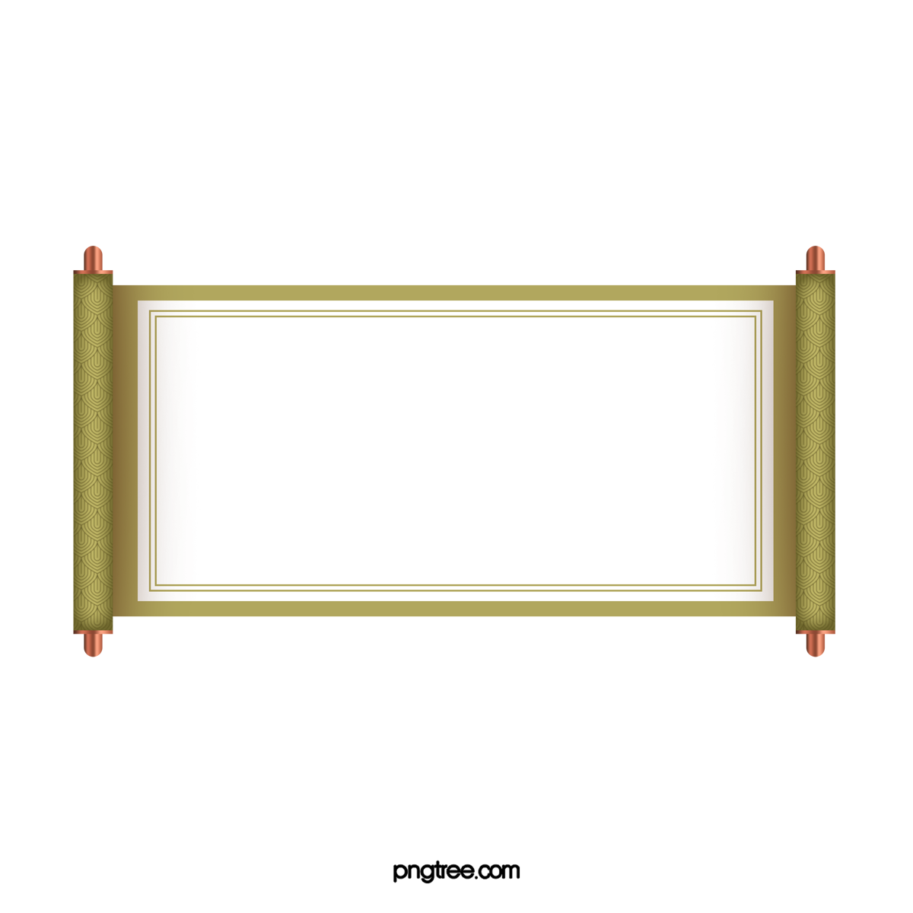
TRÒ CHƠI

Slide 2

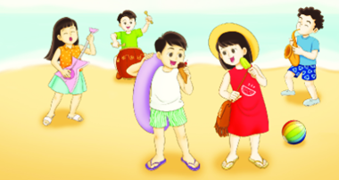




GHÉP TRANH

